Slide 1
Тарау немесе бөлім атауы: 10.3А Туынды
Сабақтың тақырыбы: Функция графигіне жүргізілген жанаманың теңдеуін құрастыру;
Оқу мақсаты:10.3.1.12- функция графигіне жүргізілген жанаманың теңдеуі;
Сабақ мақсаты:Функция графигіне жүргізілген жанаманың теңдеуін құрастыра білу.
Бағалау критерийі:
Жанаманың теңдеуін құру алгоритмін біледі
Жанаманың теңдеуін құрады

Slide 2
Сабақтың эпиграфы:
“ ...Өзің білмесең, білгендерден үйрен.
Үйренгеннен ештеңең кетпейді. .”
Төле би
.
Сабақтың ұстанымы :
Адамды білімге жетелейтін үш жол бар:
Ойлау жолы, бұл - ең жақсысы;
Ұқсау жолы, бұл - ең жеңілі;
Жеке тәжірибе жолы, бұл - өте жауаптысы.
Конфуций

Slide 3
Өткен тақырыпты еске түсіру.
«Ой түрткі»
С-1: Тұрақты шаманың туындысы неге тең?
С-2: Көбейтіндінің туындысы неге тең?
С-3: Бөлшектің туындысы неге тең?
С-4: Туындының геометриялық мағынасы қандай?
С-5: Туындының физикалық мағынасы қандай?
Жаңа сабақ
Еске түсіру: Туындының мағынасы
1) Физикалық: y=f(x) функциясының х нүктесіндегі f ʹ(x) туындысы х нүктесіндегі өзгеру жылдамдығын анықтайды
sʹ(t)=v(t) - қозғалысағы дененің t уақыт мезетіндегі лездік жылдамдығы;
vʹ(t)=g - жылдамдықтан алынған туынды удеуге тең.
2) Геометриялық: функциясының графигіне жүргізілген жанаманың бұрыштық коэфициенті
f ʹ(хₒ)=tgα=k.

Slide 4
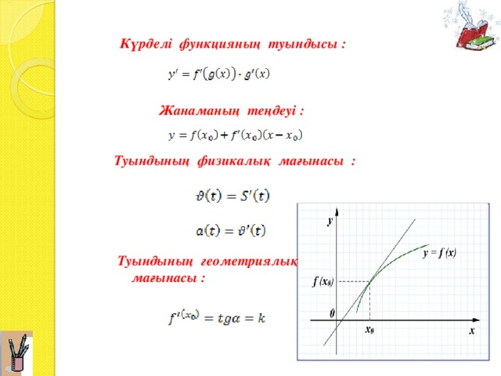
ЖАНАМАНЫҢ ТЕҢДЕУІ
y=f(x) функциясыNₒ(xₒ;yₒ)нүктесіндегі f ʹ(xₒ) туындысының мәні берілсін.
Жанама түзу болғандықтан, жанаманың теңдеуін y=kx+b сызықтық функция түрінде іздейміз. Мұндағы k=tgα= f ʹ(xₒ), ендеше
y= f ʹ(xₒ)xₒ+b, осыдан b=f xₒ -f ʹ(xₒ) xₒ,
соңғы өрнекті y= f ʹ(xₒ) xₒ +b теңдеуіне қойсақ,
у=f ʹxₒx+f xₒ -f ʹ(xₒ) xₒ =f (xₒ)+ f ʹ(xₒ)(x - xₒ) шығады.Демек,
жанаманың теңдеуі
y= f (xₒ)+ f ʹ(xₒ)(x - xₒ)

Slide 5
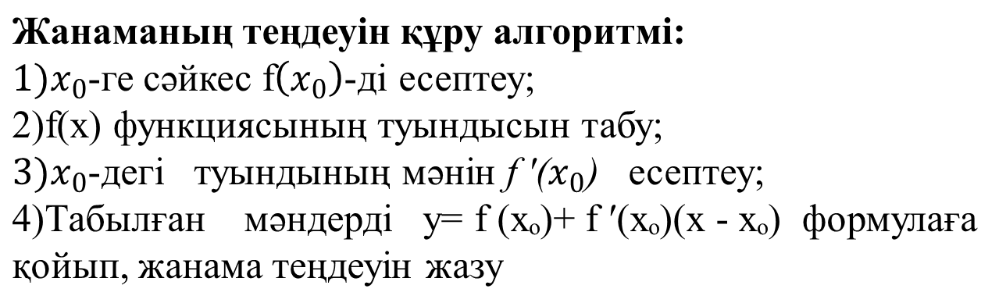
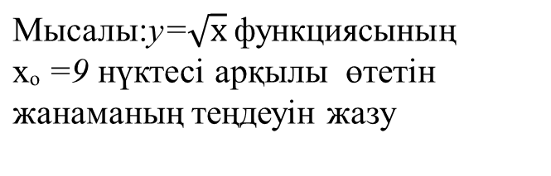
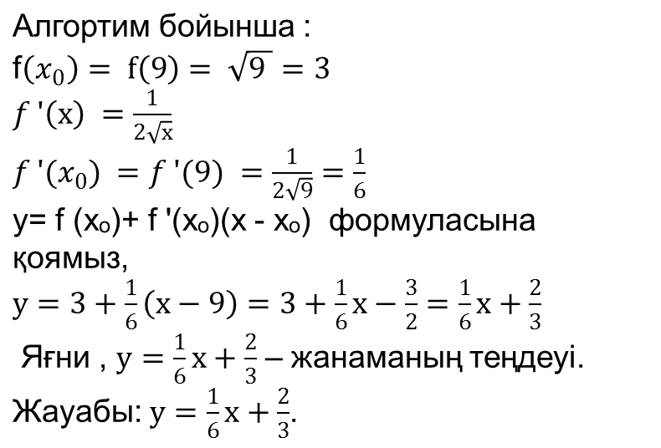
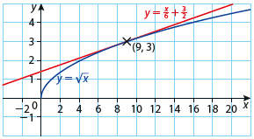
Алгоритм
.

Slide 6
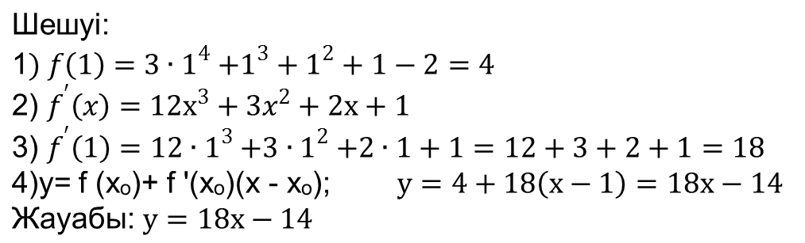
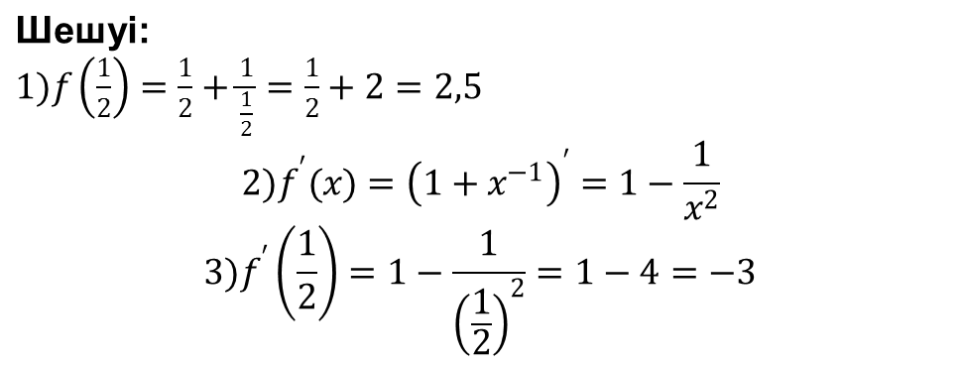
Бірлескен жұмыс
Дескриптор:
1. Жанаманың теңдеуін құру алгоритм пайдаланады
2.Жанаманың теңдеуін құрады.
Дескриптор:
1. Жанаманың теңдеуін құру алгоритм пайдаланады
2.Жанаманың теңдеуін құрады.

Slide 7
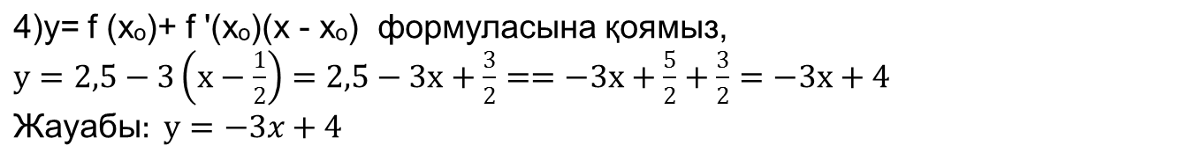

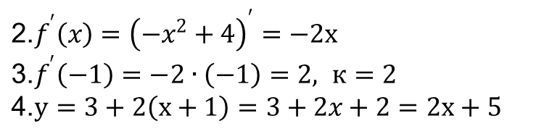
Шешуі:

Slide 8
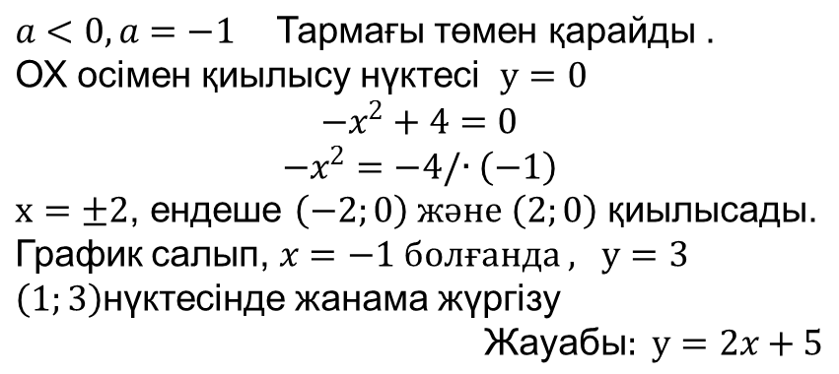
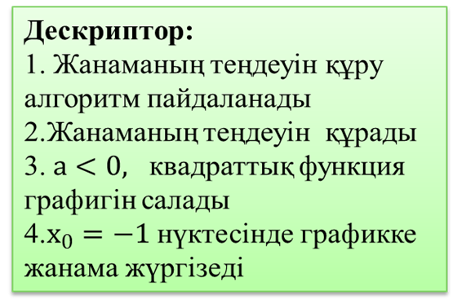
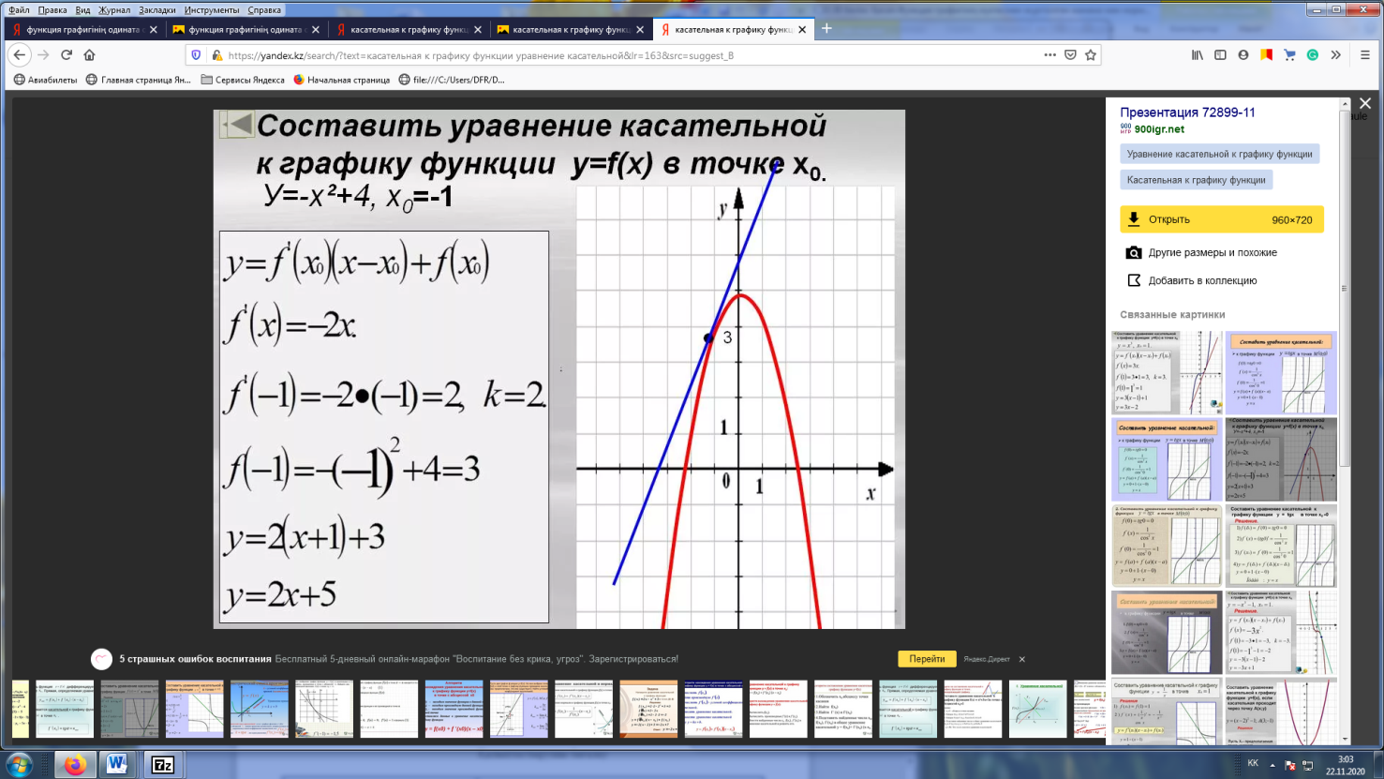

Slide 9
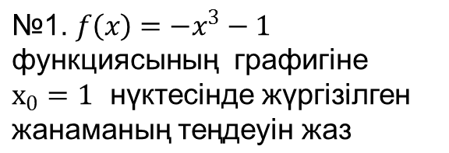
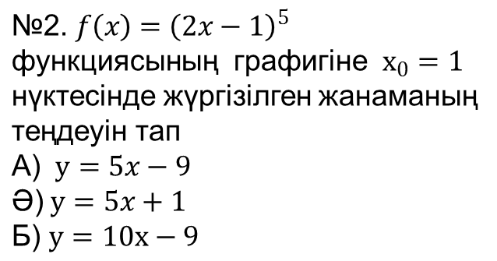
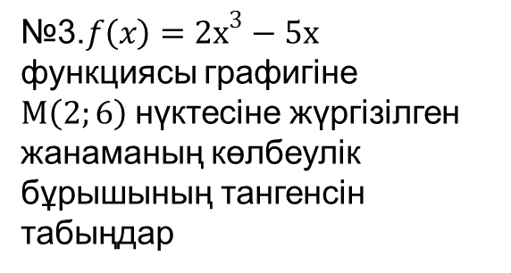
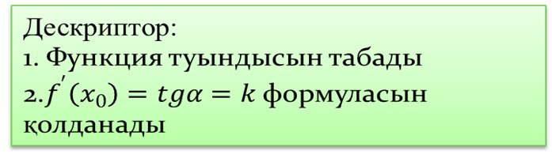
Жеке жұмыс
Дескриптор:
1. Жанаманың теңдеуін құру алгоритм пайдаланады
2.Жанаманың теңдеуін құрады.
Дескриптор:
1. Жанаманың теңдеуін құру алгоритм пайдаланады
2.Жанаманың теңдеуін құрады.

Slide 10
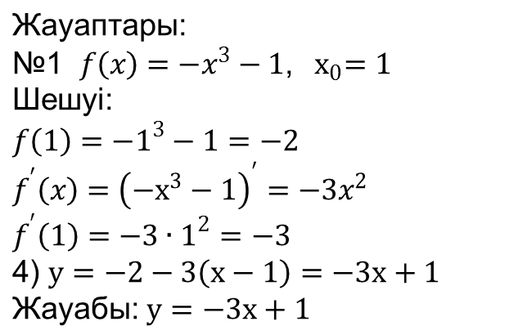
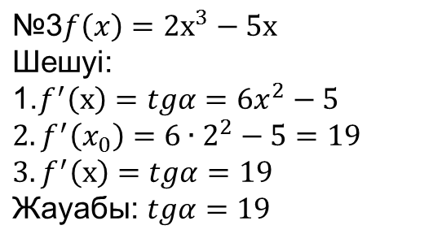

Slide 11

Қалыптастырушы бағалау
Пәні: Математика | Сынып: 10
Бөлім: Туынды | Оқушы:
Тақырып: Жанаманың теңдеуі
Оқу мақсаттары: 10.3.1.12- функция графигіне жүргізілген жанаманың теңдеуі
Тапсырма: жанаманың теңдеуін жазыңыз

Slide 12
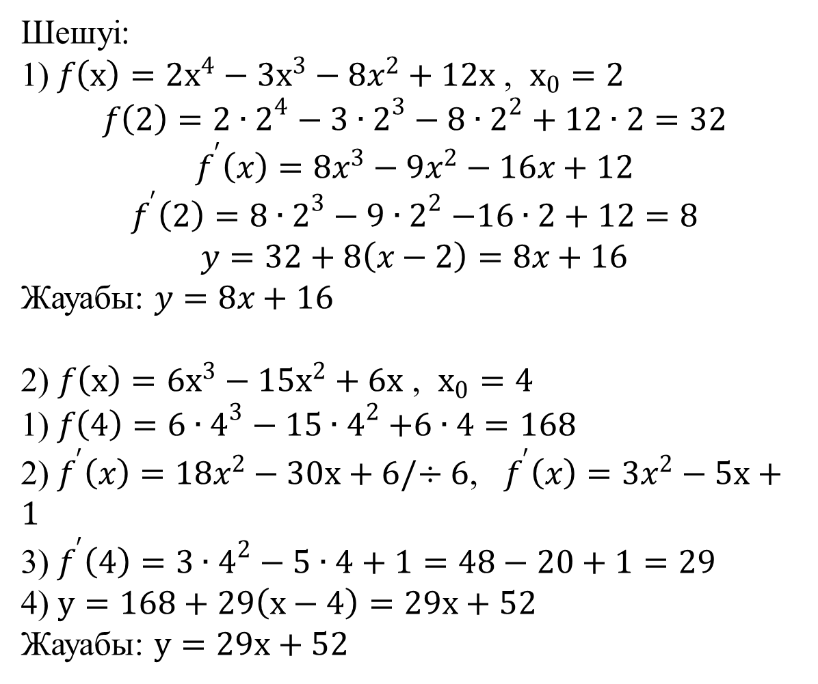
Дескриптор:
1. Жанаманың теңдеуін құру алгоритм пайдаланады
2.Жанаманың теңдеуін құрады.

Slide 13

Қорытынды
«Мейлі, сені бір түгелі, жүз ұстаз баулысын, - егер өзіңді өзің көндірме-сең, өзің - өзіңнен талап ете білмесең олар да дәрменсіз».
«Мейлі, сені бір түгелі, жүз ұстаз баулысын, - егер өзіңді өзің көндірмесең, өзің өзіңнен талап ете білмесең олар да «Мейлі, сені бір түгелі, жүз ұстаз баулысын, - егер өзіңді өзің көндірмесең, өзің өзіңнен талап ете білмесең олар да дәрменсіз дәрменсіз».

